Slide 1
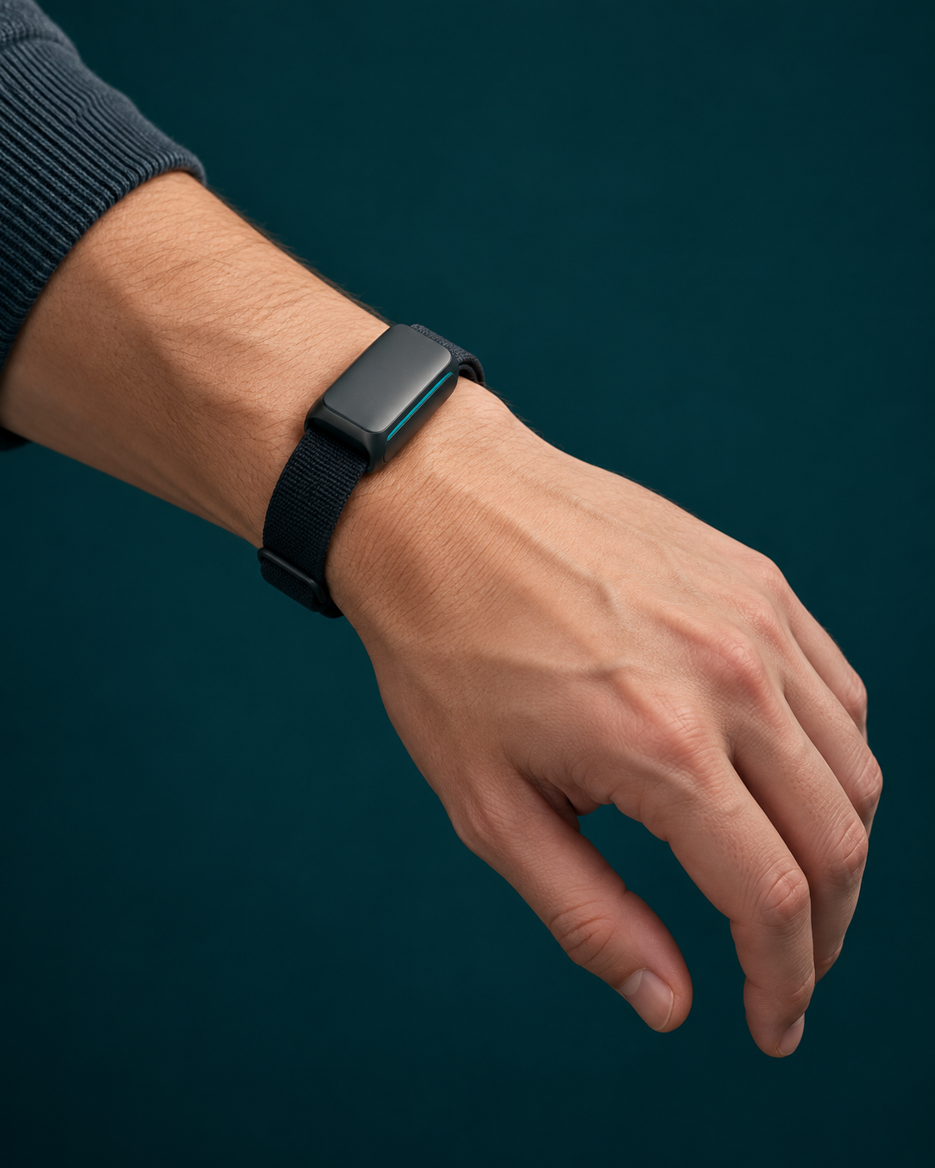
FUNDAMENTOS DE DISEÑO
Pulsera
inteligente
Monitoreo de temblores
Medición portátil y respuesta
mecánica experimental
.
Notes:
Tiempo: 0:30. Presentamos una propuesta de pulsera para registrar características del temblor y estudiar una respuesta mecánica en condiciones controladas. El objetivo de esta exposición es justificar la problemática y explicar su relación con los ODS. El proyecto está en etapa académica, sin eficacia clínica demostrada.
Fuentes:
Imagen referencial generada mediante ImageGen integrado. Prompt: Use case: product-mockup. Create a premium photorealistic conceptual product illustration for an academic presentation about a wrist-worn tremor monitoring bracelet. A natural adult forearm and relaxed hand wearing a compact matte charcoal wristband with a small rectangular sensor housing, a thin turquoise accent and black fabric strap. No display, no logos, no writing. Side three-quarter closeup, complete wristband visible, realistic anatomy. Portrait 4:5 composition, centered subject with generous space, solid deep petroleum teal background #09292E, elegant soft studio lighting. This is an unbuilt academic concept, avoid implying clinical certification or efficacy.

Slide 2

El temblor y la vida cotidiana
Una necesidad cotidiana
Los síntomas motores pueden dificultar las actividades diarias y aumentar la necesidad de apoyo.
Nuestra pregunta de diseño
¿Cómo registrar el movimiento de la muñeca de forma portátil y repetible?
[1] OMS. Parkinson disease. 2023.
02
Notes:
Tiempo: 1:10. La OMS describe síntomas motores, entre ellos temblor, lentitud y rigidez, que pueden dificultar las actividades cotidianas. Nuestra propuesta se concentra en el temblor de la muñeca. Parkinson sirve como contexto de la problemática, pero un temblor aislado no confirma esa enfermedad. La brecha planteada es disponer de un registro portátil y comparable del movimiento. Todavía debemos validar esa necesidad con usuarios y profesionales, además de comprobar comodidad y costo.
Fuentes:
https://www.who.int/news-room/fact-sheets/detail/parkinson-disease
Imagen referencial generada mediante ImageGen integrado. Prompt: Use case: photorealistic-natural. Editorial reference illustration for a university presentation about difficulties of hand movement in everyday activities. Close-up of an older adult's hand holding a pen above a blank notebook on a warm wood table, other hand lightly resting beside notebook, no writing, no readable text, natural anatomy. Cropped at forearms, no face, no medical device. Gentle window light, dignified everyday context, beige and muted teal palette. Portrait 4:5 framing, hands and pen are the focus. Do not simulate or diagnose a medical condition.

Slide 3
Dimensión mundial de la problemática
Indicador | Valor | Año del dato | Interpretación
Afecciones neurológicas | >3 000 millones | 2021 | Personas, todas las afecciones
Personas con Parkinson | >8,5 millones | 2019 | Estimación mundial
AVAD por Parkinson | 5,8 millones | 2019 | Años de vida saludable perdidos
Muertes por Parkinson | 329 000 | 2019 | Carga mundial estimada
Parkinson forma parte de una carga neurológica amplia. Estas cifras justifican investigar, pero no estiman el número de usuarios de la pulsera.
03
Notes:
Tiempo: 1:15. Diferenciamos el conjunto de afecciones neurológicas de la enfermedad de Parkinson. La primera cifra supera los tres mil millones de personas en 2021. Las otras tres cifras se refieren a Parkinson en 2019. AVAD significa años de vida ajustados por discapacidad: combina años perdidos por muerte prematura y años vividos con discapacidad. Mostramos el año del dato para evitar presentarlo como una medición de 2026. Estas estimaciones no representan a personas que necesariamente necesitan una pulsera.
Fuentes:
https://www.who.int/news/item/14-03-2024-over-1-in-3-people-affected-by-neurological-conditions--the-leading-cause-of-illness-and-disability-worldwide
https://www.who.int/news-room/fact-sheets/detail/parkinson-disease

Slide 4
Evidencia en el norte del Perú
1,6 %
Síntomas compatibles con Parkinson
IC95 %: 1,0–2,4 %
Característica | Valor | Nota metodológica
Participantes | 1 609 | Muestra poblacional del norte del Perú
Edad media | 48,2 años | Desviación estándar: 10,6 años
Mujeres | 810 (50,3 %) | Distribución de la muestra
Tamizaje | ≥42 puntos | Cuestionario validado en español
El resultado corresponde a un tamizaje local. No es un diagnóstico clínico ni una estimación nacional.
04
Notes:
Tiempo: 1:15. El estudio publicado en 2024 analizó 1 609 participantes de una población del norte peruano. Identificó 26 personas con síntomas y puntajes compatibles con Parkinson, equivalentes al 1,6 %. El intervalo de confianza fue de 1,0 a 2,4 %. El criterio fue un cuestionario, no confirmación por especialista. Por tanto, no afirmamos que el 1,6 % de todos los peruanos tenga Parkinson. El dato aporta contexto local, pero no demuestra la demanda ni la eficacia del dispositivo.
Fuentes:
https://pmc.ncbi.nlm.nih.gov/articles/PMC11415045/

Slide 5
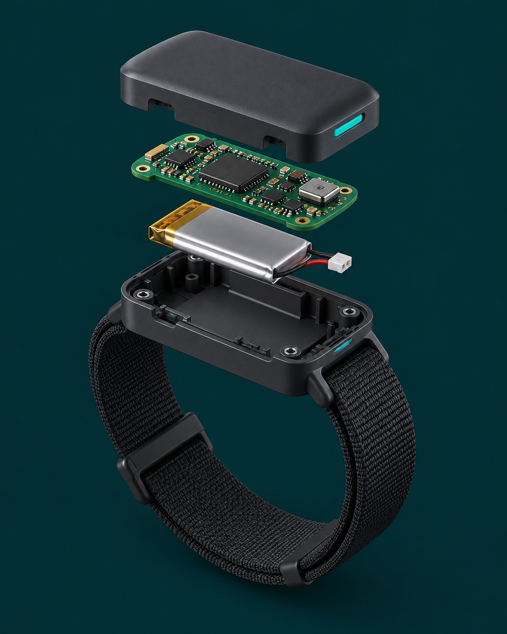
Propuesta técnica de la pulsera
MPU6050
Mide aceleración y velocidad angular.
ESP32
Registra y procesa la señal.
Actuador mecánico
Respuesta experimental por definir
y comprobar.
05
Notes:
Tiempo: 1:10. El planteamiento del equipo combina un sensor inercial MPU6050 con un ESP32 y un actuador mecánico experimental. Se busca registrar frecuencia y un índice de temblor. El tipo de actuador, el algoritmo y los requisitos cuantitativos todavía requieren definición. Las patentes citadas aportan antecedentes de medición de movimiento, amortiguamiento y reducción de temblor. Son conceptos de referencia y no prueban la eficacia del prototipo. La reducción del temblor es una hipótesis por evaluar, no un resultado obtenido.
Fuentes:
https://patents.google.com/patent/US20220322970A1/en
https://patents.google.com/patent/US20220054349A1/en
https://patents.google.com/patent/US20200163588A1/en
Imagen referencial generada mediante ImageGen integrado. Prompt: Use case: product-mockup. An exploded conceptual 3D illustration of a small academic wrist-worn motion monitoring bracelet on a solid dark petroleum teal background #09292E. Show a matte charcoal rectangular top shell floating above one small green generic circuit board, a slim rechargeable battery and the lower shell attached to a black fabric wrist strap. A small turquoise accent on housing. Technically plausible but explicitly generic: no model labels, text, logos, arrows, clinical symbols, screens or numeric measurements. Clean isometric angle, centered portrait 4:5 composition, studio lighting, crisp mechanical details, not a manufactured or validated product.

Slide 6
Validación experimental propuesta
01
02
03
04
Calibración
Actuador OFF
Actuador ON
Comparación
Sensor y referencia
Registro basal
Misma tarea y duración
Frecuencia e índice
Comparación pareada con ensayos repetidos
Reportar diferencia e IC95 %, tamaño de efecto, error frente a una referencia y repetibilidad.
06
Notes:
Tiempo: 1:30. Primero se propone calibrar el sensor y medir movimientos conocidos en un banco de pruebas. Luego se comparan las condiciones con actuador apagado y encendido, usando el mismo montaje, tarea y duración. Conviene alternar o aleatorizar el orden para reducir el efecto de fatiga y deriva. Hay que fijar antes la frecuencia de muestreo, los filtros, las unidades y la definición del índice. El análisis pareado reportará diferencias e intervalos de confianza, además del error respecto a una referencia y la repetibilidad. El tamaño de muestra y la prueba estadística se definirán según un piloto y los supuestos de los datos. Una prueba en personas requerirá evaluación ética y supervisión adecuada. No deben trasladarse al prototipo los resultados publicados por otros equipos.
Fuentes:

Slide 7
ODS, metas e indicadores oficiales
ODS y rol | Meta seleccionada¹ | Indicadores oficiales¹ | Relación con el proyecto
3 · Salud y bienestar Principal | 3.8 Cobertura sanitaria universal | 3.8.1 Cobertura de servicios esenciales de salud | Potencial apoyo al registro del temblor
9 · Industria, innovación e infraestructura Secundario | 9.5 Investigación y capacidad tecnológica | 9.5.1: gasto en I+D / PIB 9.5.2: investigadores por millón² | Prototipado y validación tecnológica
10 · Reducción de las desigualdades Secundario indirecto | 10.2 Inclusión social, económica y política | 10.2.1 Población bajo el 50 % de la mediana de ingresos³ | Accesibilidad económica como objetivo
¹ Formulaciones resumidas. ² Equivalente a tiempo completo. ³ Por sexo, edad y discapacidad.
Alineación potencial: el prototipo no mide ni demuestra cambios en estos indicadores oficiales.
[7] Naciones Unidas. Repositorio de metadatos ODS. Consulta: 16 sep 2026.
07
Notes:
Tiempo: 1:30. El ODS principal es Salud y bienestar. La meta 3.8 abarca cobertura sanitaria universal, protección financiera y acceso a servicios esenciales, medicamentos y vacunas. El indicador elegido es 3.8.1. El ODS 9 es secundario por la actividad de investigación y desarrollo: sus indicadores 9.5.1 y 9.5.2 miden gasto en I+D respecto al PIB e investigadores equivalentes a tiempo completo por millón de habitantes. El ODS 10 es una alineación indirecta: la intención de bajo costo se relaciona con inclusión, pero aún falta un presupuesto y evaluación de accesibilidad. El indicador 10.2.1 mide personas bajo el 50 % de la mediana de ingresos por sexo, edad y discapacidad. Estos indicadores nacionales no son métricas técnicas de una pulsera. Las métricas propias serán error, repetibilidad, autonomía y costo.
Fuentes:
https://unstats.un.org/sdgs/metadata/

Slide 8
Conclusiones y siguiente paso
Una problemática con evidencia
La carga mundial y la evidencia local justifican estudiar herramientas de monitoreo del temblor.
Un alcance experimental definido
La propuesta integra medición inercial y una respuesta mecánica que todavía requiere validación.
Siguiente paso: fijar requisitos medibles y ejecutar el piloto técnico.
08
Notes:
Tiempo: 0:50. La evidencia permite justificar el problema, pero no demuestra que nuestra solución funcione. El valor inmediato del proyecto es desarrollar una medición objetiva y repetible y evaluar una hipótesis mecánica. El siguiente paso consiste en definir requisitos cuantitativos, documentar un presupuesto y construir el piloto técnico. El ODS 3 guía el propósito y los ODS 9 y 10 aportan una relación secundaria. La pulsera no diagnostica Parkinson ni reemplaza la atención médica.
Fuentes:
https://www.who.int/news-room/fact-sheets/detail/parkinson-disease
https://pmc.ncbi.nlm.nih.gov/articles/PMC11415045/
https://unstats.un.org/sdgs/metadata/

Slide 9
Referencias
1. World Health Organization. Parkinson disease [Internet]. Geneva: World Health Organization; 2023 Aug 9 [citado 16 sep 2026].
Disponible en: OMS: Parkinson disease
2. World Health Organization. Over 1 in 3 people affected by neurological conditions, the leading cause of illness and disability worldwide [Internet]. Geneva: World Health Organization; 2024 Mar 14 [citado 16 sep 2026].
Disponible en: OMS: comunicado del 14 de marzo de 2024
3. Bernabe-Ortiz A, Carrillo-Larco RM. Estimating the prevalence, factors, and conditions associated with Parkinson disease: a population-based study in Peru. Cad Saude Publica. 2024;40(9):e00011324.
doi: 10.1590/0102-311XEN011324
09
Notes:
Tiempo: 0:20. Fuentes para la problemática y las estadísticas.
1. World Health Organization. Parkinson disease [Internet]. Geneva: World Health Organization; 2023 Aug 9 [citado 16 sep 2026]. Disponible en: https://www.who.int/news-room/fact-sheets/detail/parkinson-disease
2. World Health Organization. Over 1 in 3 people affected by neurological conditions, the leading cause of illness and disability worldwide [Internet]. Geneva: World Health Organization; 2024 Mar 14 [citado 16 sep 2026]. Disponible en: https://www.who.int/news/item/14-03-2024-over-1-in-3-people-affected-by-neurological-conditions--the-leading-cause-of-illness-and-disability-worldwide
3. Bernabe-Ortiz A, Carrillo-Larco RM. Estimating the prevalence, factors, and conditions associated with Parkinson disease: a population-based study in Peru. Cad Saude Publica. 2024;40(9):e00011324. Disponible en: https://doi.org/10.1590/0102-311XEN011324
Fuentes:

Slide 10
Referencias
4. Singh J, Mandal P, Singh-Miller N, Sharma P, inventores. Innovative kit that includes a wearable for detecting, characterizing, and monitoring involuntary movement and attachable non-intrusive interventions to relieve tremors in human limbs. Solicitud de patente estadounidense US20220322970A1 [Internet]. 2022 Oct 13 [citado 16 sep 2026].
Disponible en: patents.google.com/patent/US20220322970A1/en
5. Narula M, inventor; Stabilife LLC, solicitante. Wearable device to treat tremor. Solicitud de patente estadounidense US20220054349A1 [Internet]. 2022 Feb 24 [citado 16 sep 2026].
Disponible en: patents.google.com/patent/US20220054349A1/en
6. Prevost NE, Goddard NS, Spivey CC, inventores. Systems, methods, and devices for tremor reduction. Solicitud de patente estadounidense US20200163588A1 [Internet]. 2020 May 28 [citado 16 sep 2026].
Disponible en: patents.google.com/patent/US20200163588A1/en
7. United Nations Statistics Division. SDG indicators: metadata repository [Internet]. New York: United Nations; [citado 16 sep 2026].
Disponible en: unstats.un.org/sdgs/metadata/
10
Notes:
Tiempo: 0:20. Antecedentes técnicos y fuente oficial para los ODS.
4. Singh J, Mandal P, Singh-Miller N, Sharma P, inventores. Innovative kit that includes a wearable for detecting, characterizing, and monitoring involuntary movement and attachable non-intrusive interventions to relieve tremors in human limbs. Solicitud de patente estadounidense US20220322970A1 [Internet]. 2022 Oct 13 [citado 16 sep 2026]. Disponible en: https://patents.google.com/patent/US20220322970A1/en
5. Narula M, inventor; Stabilife LLC, solicitante. Wearable device to treat tremor. Solicitud de patente estadounidense US20220054349A1 [Internet]. 2022 Feb 24 [citado 16 sep 2026]. Disponible en: https://patents.google.com/patent/US20220054349A1/en
6. Prevost NE, Goddard NS, Spivey CC, inventores. Systems, methods, and devices for tremor reduction. Solicitud de patente estadounidense US20200163588A1 [Internet]. 2020 May 28 [citado 16 sep 2026]. Disponible en: https://patents.google.com/patent/US20200163588A1/en
7. United Nations Statistics Division. SDG indicators: metadata repository [Internet]. New York: United Nations; [citado 16 sep 2026]. Disponible en: https://unstats.un.org/sdgs/metadata/
Créditos de imágenes: ilustraciones conceptuales generadas con la herramienta integrada ImageGen de OpenAI para esta presentación, 16 sep 2026. Diapositivas 1, 2 y 5. No son imágenes de pacientes ni del prototipo construido.
Fuentes:

